Slide 1
Contribución de UNU/ITU/ISWA/Step/BOKU al proyecto UNIDO en América Latina y el Caribe: Inventario estatístico y Capacitación Michelle Wagner Deepali Sinha Khetriwal Elena D´Angelo
Notes:
Muy buenas tardes, Mi nombre es Michelle y les estare dando un panorama de las actividades que UNU/ITU/ISWA/Step/BOKU al proyecto UNIDO en América Latina y el Caribe.

Slide 2
Acitividades principales
Talleres de capacitación de E-Waste o RAEE
Fortalecimiento y armonización de estadísticas de RAEE en la región
Notes:
La Unión Internacional de Telecomunicaciones (UIT), en cooperación con la Universidad de las Naciones Unidas (UNU) mediante SCYCLE y la Asociación de Desechos Sólidos (ISWA) coordinará todas las actividades propuestas en el marco de la Asociación Mundial de Estadísticas sobre Desechos Electrónicos (GESP) de la UNU/UIT/UIT/ISWA, a la que la ONUDI se ha asociado en ese momento.

Slide 3
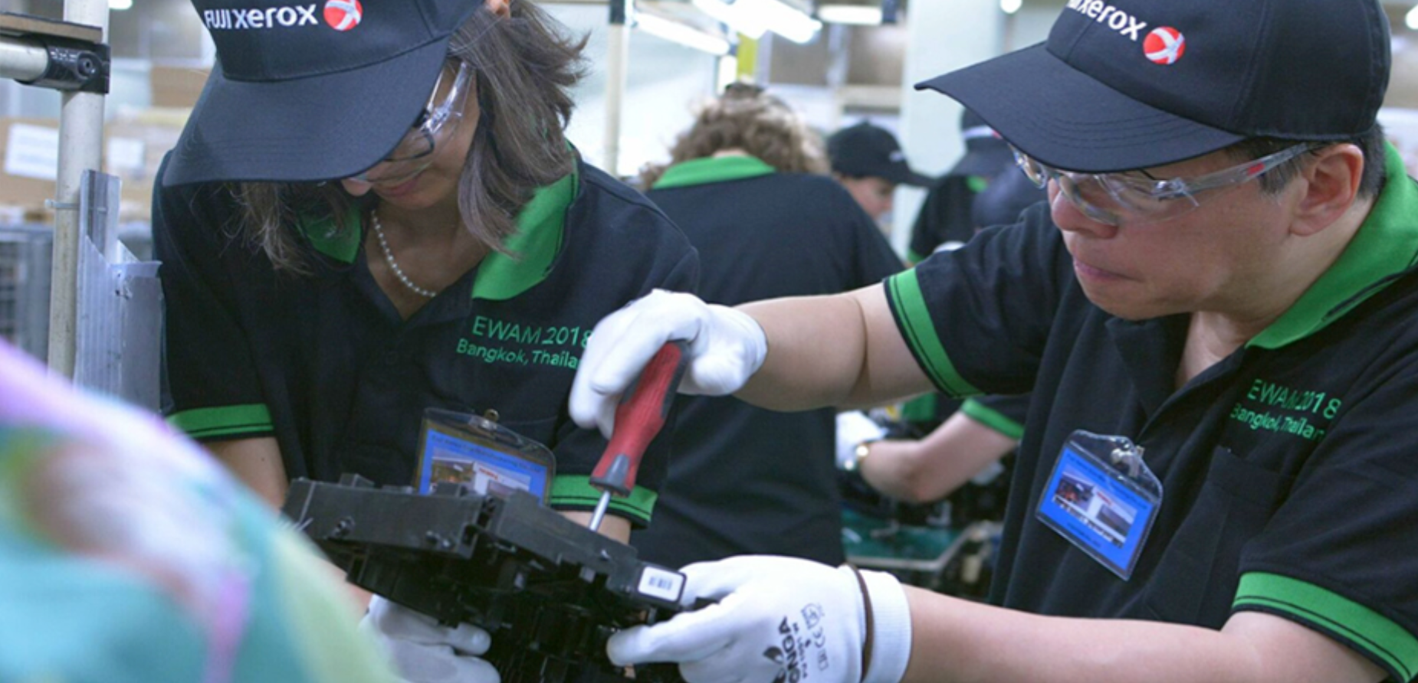
Academias de E-Waste o RAEE

Slide 4
Academias de E-waste para Managers (EWAM)
Socios cooperantes: UNU/ITU/ISWA
Centroamérica
2019
2020
Centroamérica
2021
Suramércia
Duración: 4 días
No. de participantes: 25
Destinatarios: Representantes gubernamentales, profesionales de pequeñas y medianas empresas.
Notes:
Además de las presentaciones, la formación incluirá también algunos ejercicios prácticos y trabajo en grupo.

Slide 5
E-Waste Academies for Managers (EWAM)
Obejtivos del EWAM:
Fomento de la capacidad para apoyar la aplicación
Temas principales
Además de las presentaciones, la capacitación también incluirá algunos ejercicios prácticos y trabajos en grupo.
Principios de política y fundamento de la legislación; diseño y componentes del sistema (definición del ámbito de aplicación, establecimiento del mecanismo financiero).
Monitoreo y cumplimiento
Aspectos técnicos y tecnológicos del reciclaje de residuos electrónicos a nivel regional y mundial (componentes peligrosos frente a componentes valiosos).

Slide 6
Academias de E-waste para Científicos (EWAS)
Socios cooperantes: UNU/BOKU (Proyecto LAWEEDA)
Duración: 8 días
Grupo destinatario:
Jóvenes investigadores, por ejemplo, doctorandos y postdoctorado.
2020
Región por determinar
El plan de estudios de la EWAS se basa en métodos multimodales, incluyendo presentaciones de expertos, discusiones de investigación, talleres y visitas de estudio.
Notes:
La EWAS reúne a investigadores de todo el mundo que buscan resolver el problema de los desechos electrónicos desde diferentes perspectivas disciplinarias. Los académicos discuten las últimas investigaciones sobre residuos electrónicos desde varios puntos de vista temáticos, para obtener una visión general, pero también para el desarrollo del necesario enfoque interdisciplinario y holístico. Doctorandos y postdoctorado para desarrollar habilidades clave para jóvenes investigadores y crear una red global de especialistas en residuos electrónicos. Además, ayudará a desarrollar planes de estudio sobre residuos electrónicos para las universidades y las redes de investigación de todas las universidades, tanto dentro como fuera de América Latina.

Slide 7
Resultados esperados de las capacitaciones
EWAM:
Una política eficaz de gestión de los RAEE y
desarrollar una actividad empresarial sostenible en este ámbito, que conduzca a una estrategia nacional eficaz en materia de RAEE.
EWAS:
Desarrollo de un enfoque interdisciplinario y holístico,
Crear redes y el desarrollo de planes de estudio en distintas universidades.

Slide 8
Contribución al proyecto
EWAM
EWAS
Se capacita a los funcionarios y al personal sobre la gestión de los residuos electrónicos
Algunas universidades incluyen la gestión de residuos electrónicos en sus planes de estudios y programas de investigación
1.2.1
1.2.2

Slide 9
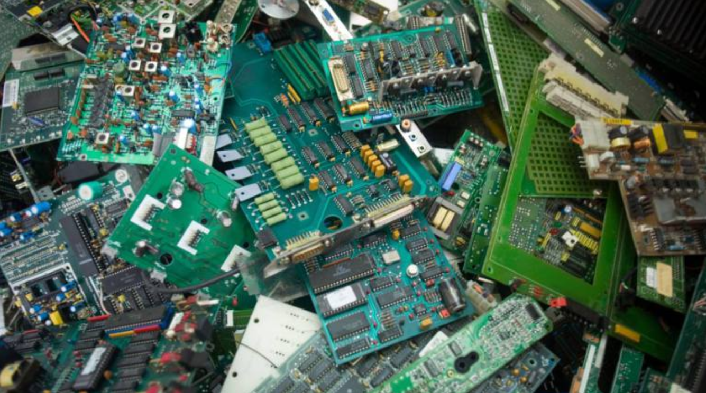
Fortalecimiento y armonización de estadísticas de RAEE en la región

Slide 10
Fortalecimiento y armonización de estadísticas de RAEE en la región
En base a la larga experiencia de la UNU en la medición de los residuos electrónicos, el UNU/ITU/ISWA proponen elaborar un sistema regional de vigilancia de residuos electrónicos para América Latina en el marco de la Asociación Mundial de Estadísticas sobre los residuos Electrónicos, siguiendo, por ejemplo, un sistema similar de vigilancia regional para Asia oriental y sudoriental.
El monitoreo regional de residuos electrónicos proporcionará datos e información necesarios para establecer sistemas de gestión de residuos electrónicos.
Notes:
La medición de los desechos electrónicos es un paso importante para abordar el problema de los desechos electrónicos. Las estadísticas ayudan a evaluar la evolución a lo largo del tiempo, establecer y evaluar los objetivos e identificar las mejores prácticas de las políticas. Unos mejores datos sobre los residuos electrónicos ayudarán a reducir al mínimo su generación, evitar los vertidos y emisiones ilegales, promover el reciclado y crear puestos de trabajo en los sectores de la reutilización y la renovación y el reciclado.

Slide 11
Fortalecimiento y armonización de estadísticas de RAEE en la región
Panorama general de la gestión de los residuos electrónicos en América Latina, incluidos los residuos electrónicos generados, la legislación, la recolección/tratamiento/reciclaje, aprovechando también la información disponible del desarrollo del proyecto LATAM.
Cuantificación de los volúmenes, los vertidos inadecuados, la obtención de plásticos ignífugos, los movimientos transfronterizos, la aplicación de la ley, la financiación del sistema, pero también la sinergia con los esfuerzos de la OMS y la OIT en materia de salud y trabajo
Presentación comparativa por países referente a la gestión de residuos eléctricos y electrónicos.
Notes:
Panorama general de la gestión de los desechos electrónicos en América Latina, incluida la generación de desechos electrónicos, la legislación, la recolección/tratamiento/reciclaje, también sobre la base de la información disponible del desarrollo del proyecto LATAM.
Cuestiones comunes como el aumento de los volúmenes, los vertidos inadecuados, los plásticos que contienen retardantes de llama, los movimientos transfronterizos, la aplicación de la ley, la financiación del sistema, pero también la sinergia con los esfuerzos de la OMS y la OIT en materia de salud y trabajo.
Presentación comparativa de los capítulos de cada país

Slide 12
Fortalecimiento y armonización de estadísticas de RAEE en la región
Resultados esperados:
2020
Latin America
Primer monitoreo regional de RAEE
Beneficiarios:
representantes gubernamentales,
profesionales de empresas y negocios,
grupos de consumidores,
audiencia internacional.
Notes:
Se publicará un informe. El informe proporcionará información de referencia necesaria para el proyecto del GEF.

Slide 13
Contribución al proyecto
Armonización a nivel regional de políticas en materia de residuos electrónicos
Fortalecimiento de los sistemas de gestión de los conocimientos y del intercambio de información
Mejora de la cooperación Sur-Sur
3.1
3.2
3.3

Slide 14
Muchas gracias por su atención! Dr. Ruediger Kuehr Director, UNU-ViE SCYCLE Tel: +49 228 815 02 13 | Tel: 49 2534 644 66 94 Fax: +49 228 815 02 99 Email: kuehr@vie.unu.edu UNITED NATIONS UNIVERSITY | Vice Rectorate in Europe | Sustainable Cycles Programme (SCYCLE) Platz der Vereinten Nationen 1 | 53113 Bonn | GERMANY www.unu.edu | scycle.vie.unu.edu | www.step-initiative.org

